Slide 1
vbudushee.ru
Создание ЛРОС как средство развития личностного потенциала участников образовательных отношений в детско – взрослых сообществах
«Дошкольное пространство без границ»
АВТОРЫ
МБДОУ ДС № 38 г.Кузнецка
Гордеева Лариса Анатольевна - заведующий
Ухаботина Екатерина Валерьевна – старший воспитатель
Огородова Лилия Фаилевна – педагог-психолог

Slide 2
Краткая справка об образовательной организации
Муниципальное бюджетное дошкольное образовательное учреждение детский сад комбинированного вида № 38 города Кузнецка
442530 Пензенская область, город Кузнецк,
Ул.354 Стрелковой Дивизии, д.23
8(841)57-7-55-84
Е-mail: mdouds38kuzneck@mail.ru
Адрес сайта: http://ou235penza.nubex,ru
Функционирует с 1983 года
14 групп
3 группы раннего возраста
9 групп общеразвивающей направленности
2 группы компенсирующей направленности
(для детей с ТНР)
Имеется
-музыкальный зал
-логопедические кабинеты
-кабинет педагога-психолога
-консультационный центр
С детьми работают:
28 воспитателей
2 музыкальных руководителя
2 учителя - логопеда
Педагог-психолог

Slide 3
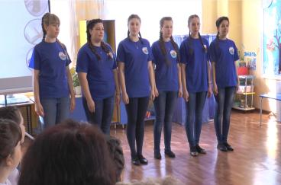
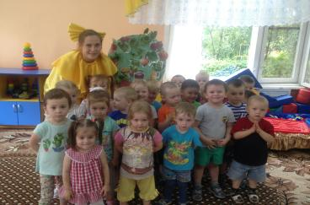
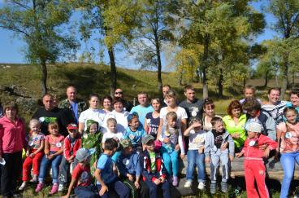
МБДОУ ДС № 38 г.Кузнецка
Стажировочная база для педагогической практики студентов Кузнецкого многопрофильного колледжа

Slide 4
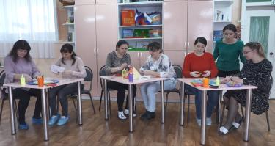
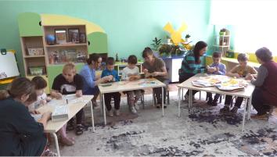
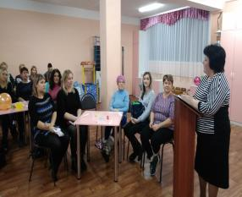
МБДОУ ДС № 38 г.Кузнецка
2018 год
Практическая площадка организации семинара руководителей образовательных организаций города Кузнецка «Организация взаимодействия специалистов ДОО
в условиях реализации ФГОС ДО »

Slide 5
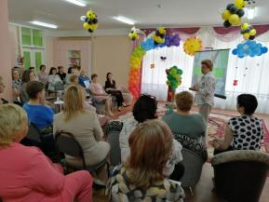
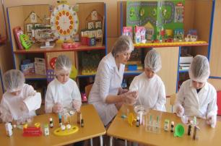
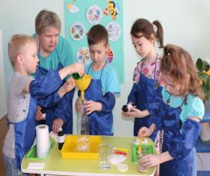
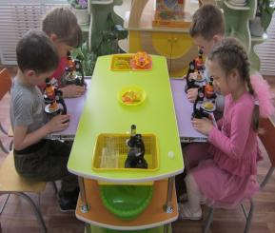
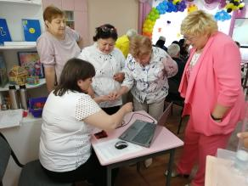
2021 год
Практическая площадка организации семинара руководителей образовательных организаций города Кузнецка «Пространство детской реализации: развитие познавательно – исследовательской деятельности в детском саду»

Slide 6
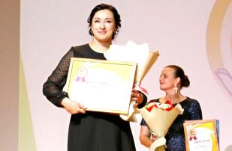
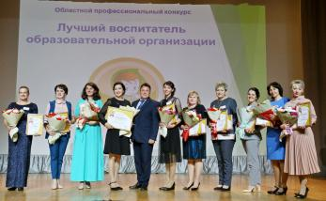
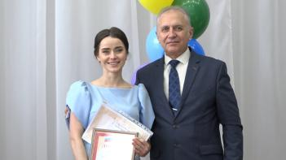
Огородова Лилия Фаилевна
Победитель областного профессионального конкурса «Лучший воспитатель образовательной организации 2020»
Участник Всероссийского профессионального конкурса «Воспитатель года России 2020»
Бочкова Екатерина Валерьевна
Победитель муниципального этапа профессионального конкурса «Воспитатель года 2022»

Slide 7
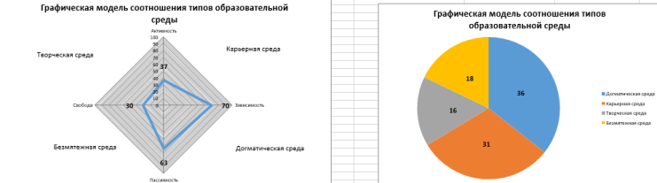
Результаты и предварительные выводы Исследования СРЕДЫ ОО
По результатам исследований выявлено преобладание карьерно-догматического
типа образовательной среды

Slide 8
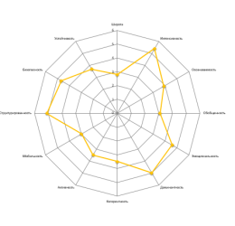
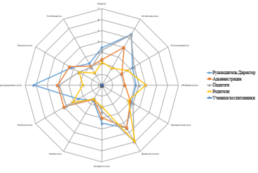
Результаты ПЕДАГОГИЧЕСКОЙ ЭКСПЕРТИЗЫ ДОШКОЛЬНОЙ СРЕДЫ НА ОСНОВЕ КОМПЛЕКСА КОЛИЧЕСТВЕННЫХ ПАРАМЕТРОВ (в.а.яСВИН)
Оценка экспертно-проектных параметров образовательной среды показала низкую степень широты, мобильности, активности, обобщенности и эмоциональности.
Отмечается несовпадение оценки образовательной среды разными участниками образовательных отношений.

Slide 9
КЛЮЧЕВАЯ ПРОБЛЕМА ПРОЕКТА
Преобладание карьерно–догматического типа среды не способствует развитию личностного потенциала участников образовательных отношений и таких качеств, как самостоятельность, инициативность, коммуникативность.
Необходимо преобразовать существующий тип образовательной среды в творческую ЛРОС с повышением по таким показателям как широта, мобильность, активность, обобщенность и эмоциональность.

Slide 10
ЦЕЛЕВЫЕ ГРУППЫ ПРОЕКТА,
БЛАГОПОЛУЧАТЕЛИ
Создание творческой ЛРОС откроет новые возможности для всех участников образовательных отношений:
Дети – реализация личностных потребностей в различных видах деятельности, развитие активности, творческого потенциала, приобретение опыта общения в социуме, укрепление веры в себя, достижение успеха.
Родители- реализация ожиданий по поводу успешного будущего ребенка, повышение компетентности, участие в развитии и воспитании детей, расширение возможностей для удовлетворения потребностей в творческом самовыражении, инициативность в совместных детско-взрослых событиях, в управлении и в общественных сообществах ДОО.
Педагоги– повышение профессиональных компетенций, творческая самореализация, личностное развитие (устойчивость, мотивированность, саморегуляция, способность изменяться), имидж-продвижение педагогов через транслирование опыта.
Администрация – совершенствование управленческих компетенций, личностный рост.
ДОО– создание открытой системы, ЛРОС для развития личностного потенциала участников образовательных отношений, повышение качества образования, имиджа ДОО.
Социальные партнеры – расширение сфер сотрудничества, возможность для раскрытия личностного потенциала в совместных мероприятиях.
Профессиональным сообществам города Кузнецка – трансляция передового педагогического опыта, лучших практик, описывающих деятельность ПОС в ДОО.
Реализация проекта позволит существенно повысить удовлетворенность всех указанных категорий
субъектов и объектов образования.

Slide 11

Цель – создание оптимальной творческой личностно- развивающей образовательной среды, обеспечивающей эффективное взаимодействие и развитие личностного потенциала участников образовательных отношений в детско – взрослых сообществах.
Цель 1: Преобразование существующей образовательной среды в личностно развивающую образовательную среду, обеспечивающую эффективное взаимодействие и развитие личностного потенциала участников образовательных отношений.
ЦЕЛИ ПРОЕКТА
Цель 2: Создание детско-взрослых сообществ различной направленности с привлечением социальных партнеров, расширение спектра дополнительных услуг для детей и взрослых, объединение их по интересам и индивидуально– личностным особенностям.
Цель 3: Развитие организационно – технологического, пространственно – предметного и социального компонента образовательной среды, ресурсное обеспечение, управленческое сопровождение.
Цель 4: Повышение рейтинга ДОО, улучшение качества дошкольного образования, развитие личностного потенциала, социального признания всех участников образовательных отношений в ходе создания личностно-развивающей образовательной среды.

Slide 12
Результаты проекта и Способы их ДОСТИЖЕНИЯ
Продукты:
-создание нормативно – правовой базы проекта, внесение изменений в локальных акты
-разработка и внедрение программно – методических материалов
-создание и развитие детско- взрослых сообществ, переход к новой модели взаимодействия «Дети- родители педагоги», вместо существующей «Педагоги - дети -родители»
-расширение спектра дополнительных образовательных услуг для детей и взрослых
-взаимодействие с социальными партнерами
Эффекты:
-повышение профессионального мастерства педагогов: по проектированию личностно – развивающей образовательной среды, по эффективному взаимодействию участников образовательных отношений, по созданию условий для социально – коммуникативного развития детей
-развитие личностного потенциала всех участников образовательных отношений
-усиление элементов соуправления (Управляющий совет, Совет родителей, Совет отцов и т.д.)
-повышение качества образования, имиджа ДОО
Методы, инструментарий, технологии:
УМК «Школа возможностей. Социально – эмоциональное развитие детей дошкольного возраста», технологии «Светофор», «Квадрат эмоций», «Открытая стена», «Культура ненасильственного общения», метод проектной деятельности, «Говорящая стена», социальные акции, методика «Соглашения», ИКТ и т.д.

Slide 13
оценка ПРОЕКТА
На успешность проекта будут указывать следующие показатели:
Преобладание образовательной среды творческого типа (более 80%)
Положительная динамика параметров образовательной среды по методике В.А. Ясвина (более 80% по шкале «свобода» и «активность»)
Повышение активности участников образовательных отношений в процессе совместной деятельности (вовлеченность в детско – взрослые сообщества –более 60 % детей, родителей)
Рост уровня удовлетворённости участников образовательных отношений ЛРОС (не менее 80%)
Активное взаимодействие с социальными партнёрами (повышение количества и качества совместных мероприятий)
Положительный имидж ДОО (наличие благодарностей, отсутствие жалоб, приоритет при выборе из ДОО микрорайона)
Способы информирования педагогического и социокультурного сообществ:
Размещение результатов на официальном сайте ДОО, сайтах социальных партнёров, в социальных сетях, СМИ
Представление опыта работы на методических семинарах, конференциях, выставках, мастер-классах
Экспертное сообщество региона:
Результаты проекта для оценки будут представлены наставникам и кураторам программы в регионе, экспертам ИРР Пензенской области

Slide 14
Риски и Способы их минимизации.
РЕСУРСНОЕ ОБЕСПЕЧЕНИЕ ПРОЕКТА
Риски проекта – недостаточный уровень профессиональной компетентности и низкая мотивация педагогов, отсутствие командной работы, пассивная роль родителей в образовательном процессе ДОО, сложная эпидемиологическая обстановка в стране и регионе, недостаточное финансирование.
Ресурсы –обучение и повышение квалификации педагогов, разные виды стимулирования, создание ПОС, развитие детско-взрослых сообществ (организация совместных мероприятий, детско – взрослых образовательных событий, проектов, дней открытых дверей и т.д.), соблюдение санитарных норм и применение дистанционных технологий.
Ресурсное обеспечение проекта
Кадровые: курсы повышения квалификации педагогов, повышение мотивации педагогического состава посредством различного вида стимулирования; демонстрация успешных практик.
Программно-методические: наличие учебной литературы и УМК «Школа возможностей. Социально – эмоциональное развитие детей дошкольного возраста», наличие информационно-программного обеспечения.
Финансовые и материальные: бюджетирование (стимулирование), участие в грантовых мероприятиях, привлечение внебюджетных средств, в том числе доходов от дополнительных платных образовательных услуг.
Нормативные, административные: разработка локальных актов, формирование команды педагогов, организация системы педагогических тренингов, социально-психологическое сопровождение участников проекта.
Социальные, сетевые и партнерские: соглашения о сотрудничестве с социальными партнёрами.

Slide 15
УПРАВЛЕНЧЕСКОЕ СОПРОВОЖДЕНИЕ ПРОЕКТА
Локальные акты:
-изменения в ООП, корректировка Программы развития ДОО
-издание приказов, разработка Положения о рабочей группе
-приказ и Положение о ПОС
-заключение договоров, соглашений с социальными партнерами
-отчетность по проекту
Обратная связь:
-освещение работы по проекту на официальном сайте ДОО, сайтах социальных партнеров
-транслирование опыта на муниципальном и региональном уровне, в интернет – сообществах
Сопровождение работы ПОС
Управленческая команда- заведующий ДОО, старший воспитатель, педагог –психолог.
Формы сопровождения-наставничество, передача опыта, консультирование.

Slide 16
ПЛАН СОЗДАНИЯ ЛРОС.
«ДОРОЖНая КАРТа» ПРОЕКТА
1 год (сентябрь 2022г-август 2023г)
- Формирование команды по разработке проекта
- Обучение и повышение квалификации управленческой команды и педагогов
- Диагностика дошкольной среды на основе количественных параметров по методике В.А. Ясвина
- Разработка управленческого проекта по преобразованию ЛРОС, «дорожной карты» его реализации
- Презентация управленческого проекта участникам образовательных отношений и социальным партнёрам
- Оформление соглашений между участникам образовательных отношений и социальными партнёрами
- Внесение изменений в ООП и Программу развития, разработка и корректировка локальных актов
- Создание профессиональных обучающихся сообществ (ПОС)
-Внедрение УМК «Школа возможностей. Социально – эмоциональное развитие детей дошкольного возраста», технологий «Светофор», «Говорящая стена», «Квадрат эмоций», «Культура ненасильственного общения», метод проектной деятельности и т.д.
- Создание центра «Открытая стена» в холле детского сада
-Разработка плана действий по преобразованию образовательной среды с заданными показателями

Slide 17
ПЛАН СОЗДАНИЯ ЛРОС.
«ДОРОЖНая КАРТа» ПРОЕКТА
2 год (сентябрь 2023г-август 2024г)
- Привлечение новых участников в профессиональные обучающиеся сообщества (ПОС)
- Реализация УМК «Школа возможностей. Социально – эмоциональное развитие детей дошкольного возраста», технологий «Светофор», «Техника пяти шагов», «Квадрат эмоций», «Культура ненасильственного общения», метод проектов, «Говорящие стены» и т.д.
- Создание «Центров развивающих возможностей» в кабинетах дополнительного образования, холлах, фойе и т.д.
- Использование центра «Открытая стена» в холле детского сада для эффективного взаимодействия участников образовательных отношений
- Развитие системы дополнительного образования в ДОО
- Реализация плана совместных мероприятий всех участников образовательных отношений и социальных партнеров
- Промежуточный анализ реализации проекта, диагностика, корректировка «Дорожной карты»

Slide 18
ПЛАН СОЗДАНИЯ ЛРОС.
«ДОРОЖНая КАРТа» ПРОЕКТА
3 год (сентябрь 2022г-август 2023г)
- Раскрытие личностного потенциала участников профессиональных обучающихся сообществ (ПОС)
- Реализация педагогических проектов
- Промежуточный анализ реализации проекта, диагностика, корректировка «Дорожной карты»
-Реализация плана совместных мероприятий всех участников образовательных отношений и социальной общественности
- Вовлечение детей и взрослых в новые объединения, сообщества
- Транслирование опыта работы по созданию ЛРОС
- Итоговая диагностика реализации проекта
- Определение дальнейшей стратегии развития ДОО

Slide 19

Дошкольное пространство без границ

Slide 20
Спасибо за внимание!

